Slide 1

МУНИЦИПАЛЬНОЕ БЮДЖЕТНОЕ
ОБЩЕОБРАЗОВАТЕЛЬНОЕ УЧРЕЖДЕНИЕ
" СРЕДНЯЯ ОБЩЕОБРАЗОВАТЕЛЬНАЯ ШКОЛА № 2 "
п.г.т. УРЕНГОЙ ПУРОВСКОГО РАЙОНА
Социальный проект
«По зову сердца».
На конкурс о присуждении премии
«Благодаритель
»
Автор: Атюскина Алина Алексеевна,
ученица 9 б класс

Slide 2
Цель проекта:
Увековечить память о событиях Великой Отечественной Войны через непосредственное общение подрастающего поколения со свидетелями и непосредственными участниками событий Великой Отечественной Войны 1941-1945 годов – тружениками тыла, детьми войны.

Slide 3
Описание проекта:
Социальный проект «По зову сердца» заключается в организации досуга (проведение мероприятий и мастер-классов) пожилых людей – тружеников тыла и детей войны, в ходе которых, в непосредственном общении младшего и старшего поколения происходит сбор информации о судьбе и жизни свидетелей и непосредственных участников событий Великой Отечественной Войны 1941-1945 годов. Полученная информация синхронизируется волонтерами и собирается в электронную книгу. После написания книги создается QR-код с информацией о жителях п. Уренгой – тружеников тыла, детей войны, для распространения и оформления «парты Героя». В основе проекта создание условий для неформального общения подрастающего поколения с пожилыми людьми - тружениками тыла и детьми войны.

Slide 4
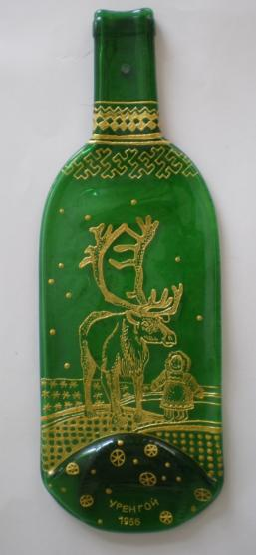
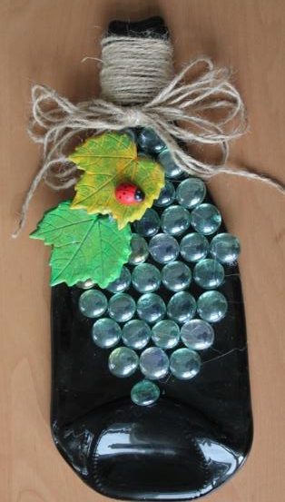
Мастер-класс по декорированию спеченного стекла в технике фьюзинг

Slide 5
Уникальность проекта:
В ходе проведения мероприятий, мастер-классов по ДПИ пожилым людям предоставляется возможность познакомиться с видами декоративно прикладного творчества: декорирование спечённого стекла в технике фьюзинг, изготовление открыток в технике квилинг.
В процессе творческого общения создается максимально комфортная неформальная обстановка для общения, в ходе которой дети воны и труженики тыла охотно делятся воспоминаниями. Для старшего поколения это возможность скрасить повседневные будни, а для молодого поколения – возможность восхититься мужеством и героизмом детей и взрослых в годы ВОВ

Slide 6
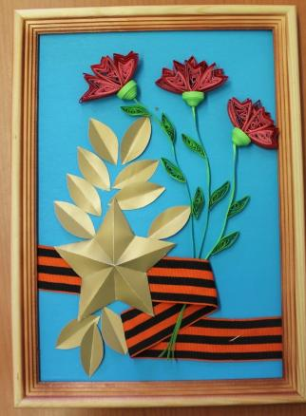
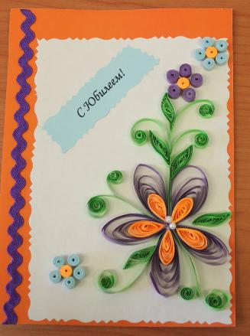
Изготовление открыток в технике квилинг

